Slide 1

Реализација софтверске магистрале за дистрибуцију видео сигнала у возилу на „Adaptive AUTOSAR“ платформи
Аутор: Роберт Шандор
Ментор: Милан Бјелица

Slide 2
Садржај
Увод
AUTOSAR
AUTOSAR кроз верзије и платформе
AUTOSAR (Classic)
AUTOSAR Adaptive
Mагистрале
Хардверска
Софтверска
Хардверска платформа – ALPHA AMV
Концепт решења
Верификација и тестирање решења
Закључак
Notes:
U sledecih nekoliko poglavlja izlozicu:
Problematiku kojom se ovaj rad bavi, kao i osnovu za predlozeno resenje, zasnovano na AUTOSAR adaptive platformi, koje je oformio AUTOSAR konzorcijum
Zatim, kratak pregled samog AUTOSAR konzorcijuma uz 2 standarda, koje ovaj konzorcijum razvija,
Kratak pregled magistrala, kao osnove za distribuciju sadrzaja u globalu, uz kratak pregled hardverskih I softverskih magistrala
Same platforme na kojoj je zasnovano ovo predlozeno resenje
Motivaciju I concept izlozenog resenja
Potom kratak pregled funkcionalnosti i performansi iznetog resenja
I na kraju, sagledacemo uspesnost resenja, kao takvog, kao i mogucnosti za dalje poboljsavanje.

Slide 3
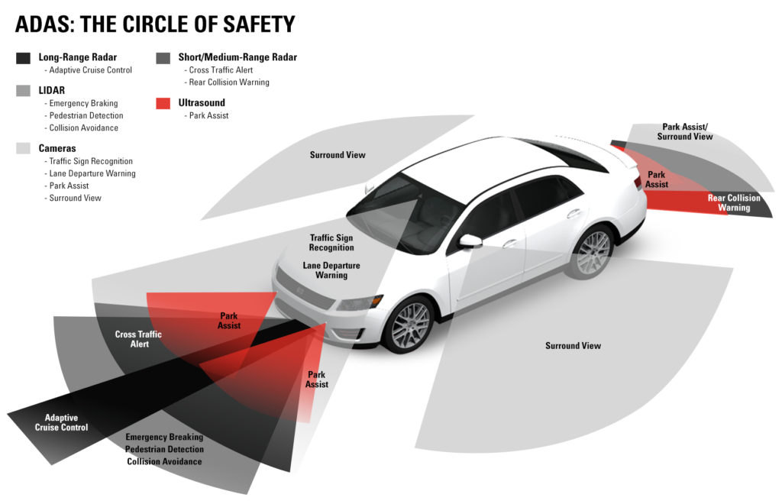
Увод
Аутономна вожња - возила се ослањају на ADAS алгоритме, сензоре високе резолуције и наменске системе високих перформанси
ADAS алгоритми – информативни и безбедносни
Notes:
Automobilska industrija, prilikom resavanja izazova autonomne voznje, oslanja se na napredne algoritme za pomoc vozacu u voznji, tj. ADAS-e. Iako se razlikuju po samoj funkcionalnosti, krajnji cilj ADAS algoritma jeste ili pomoc vozacu ili kompletno upravljanje vozilom.
Kako se oni razlikuju po svojoj primeni, mogu se podeliti na informativne, poput prikaza okruzenja vozila prilikom parkiranja i bezbednosne, poput sistema za kocenje prilikom izletanja pesaka na put I mnogobrojnih drugih.
ADAS algoritmi obradjuju podatke koji se dobavljaju sa senzora visoke preciznosti (LIDAR, RADAR, Kamera). Podaci sa ovih senzora tako predstavljaju ulaznu tacku u jedan ADAS algoritam.

Slide 4
Увод
Сензори високе резолуције – прикупљају податке из околине возила како би створили веродостојну слику његовог окружења
Наменске платформе високих перформанси - основа за брзо и безбедно извршавање ADAS алгоритама
Проблем – тренутно непостојећа стандардизација начина руковања подацима прикупљених са сензора високе резолуције који се обрађујуј на платформама високих перформанси
Предлог решења – Софтверска магистрала за дистрибуцију видео сигнала на AUTOSAR Adaptive платформи
Notes:
Kako senzori postaju znatno kvalitetniji, kvalitet informacija koje se prikupljaju iz okruzenja je znacajno bolji I postoji realnija slika o okruzenju vozila. Time, ADAS-i dobijaju znatno vise informacija i samim time algoritam koji se izvrsava moze sa znatno vecom preciznoscu da odredi sledecu akciju koja mora biti preuzeta.
Kako je potrebno obraditi vise informacija, koje su znatno kompleksnije, potrebno je primeniti u toj istoj obradi platforme vece procesorske moci.
Iz ove potrebe, nastaje problem nepostojece standardizacije distribucije signala, koji su prikupljeni sa senzora visoke rezolucije na platformama visokh performansi. Time, ukoliko se na neadekvatan nacin pristupi podacima, moguce je naskoditi integritetu podataka I naskoditi pouzdanosti izvrsavanja ADAS algoritma, sto na kraju, moze imati katastrofalne, pa cak I fatalne posledice.
Kako bi se zapocelo resevanje ovog problema, moze se uzeti AUTOSAR Adaptive standard, koja predstavlja moderni standard, za platforme vece procesorske moci.
Tako, kao predlog resenja iznesenog problema, ovaj rad iznosi softversku magistralu za distribuciju video signala u okviru AUTOSAR adaptive platforme.
AUTOSAR adaptive, standard i propratna platforma, predstavljaju

Slide 5
AUTOSAR

Slide 6
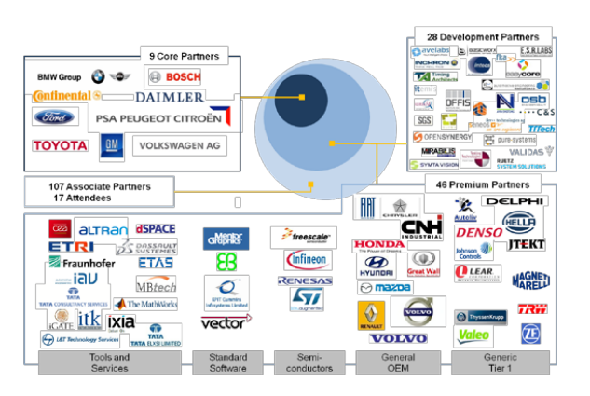
AUTOSAR
Конзорцијум сачињен од великог броја произвођача возила и опреме за возила.
Творци 2 стандарда, тј. две платформе
AUTOSAR (Classic)
AUTOSAR Adaptive
Notes:
Autosar predstavlja konzorcijum koji je okupljen oko velikog broja prozivodjaca vozila, opreme za vozila I raznovrsnih alata.
Cilj konzorcijuma -> Stvaranje jedinstvenog standard koji ce svaki proizvodjac moci da implementira na svoj nacin. Sam konzorcijum je okupljen sa idejom da se standard razvija u zajednici, ali da se prilikom implementacije standardizovanih komponenti, clanovi takmice.
Clanovi su podeljeni u 4 grupe I za sada su razvili jedan standard, dok na drugom aktivno rade.
Подела се врши на следећи начин:
1. Чланови оснивачи (енг. Core Partner) – чине девет првобитних чланова који су започели формирање овог конзорцијума.
2. Премијум чланови (енг. Premium Members) – чини их 46 чланова, где они могу бити произвођачи возила, произвођачи оригиналне опреме (енг. Original Equipment Manufacturers, ОЕМ), произвођачи различитих софтверских алата, полупроводничких компоненти, итд. Ови чланови су се касније прикључили конзорцијуму.
3. Партнери за равој и производњу (енг. Development partners) – ову групу чини 28 чланова који су задужени за развој компоненти које задовољавају прописане стандарде ове групације.
4. Сарадници (енг. Associates and Attendees) – последњу групацију у овој хијерархији чине компаније које сарађују са члановима свих осталих група и користе тренутно доступни стандард.

Slide 7
AUTOSAR кроз верзије и платформе
AUTOSAR (Classic) - стваран као стандард за микроконтролере и управљачке јединице које имају ограничене ресурсе
Скуп функционалности ограничен:
Контрола осталих платформи у возилу
Руковање системима за управљање у возилу
Рад платформи заснованих на овом систему је поуздан, међутим не подржава системе велике процесорске моћи
Последица – развој AUTOSAR Adaptive стандарда и платформе
Notes:
Izvrsava se RTOS na ECU

Slide 8
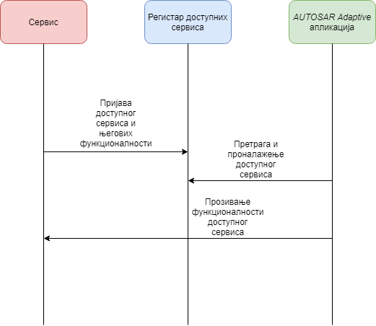
AUTOSAR кроз верзије и платформе
AUTOSAR Adaptive – нови стандард, започет 2017. године
Циљ – подршка платформи велике процесорске моћи
Реализација – проширење оперативног система у виду извршног окружења
Потребан POSIX (PSE) 51 оперативни систем
Заснован на сервисно оријентисаној архитектури (SOA)
Руковање стањима платформе:
Execution Manager(EM)
State Management(SM)
Notes:
Koegzistira sa AUTOSAR classicom, nije mu ideja da ga zameni.
ARA – Adaptive AUTOSAR execution ENVIRONMENT – realizacija prosirenja
Kratak opis EM, SM i CM

Slide 9

AUTOSAR кроз верзије и платформе
EM – покретање адаптивне платформе и апликација
Нема функцију распоређивача задатака, ослања се на функционалности OS-a.
Ослања се на две датотеке:
Machine manifest
Execution manifest
SM – прелажење између стања платформе
Стандардом описано како је потребно имплементирати компоненту, крајњи интегратор врши имплементацију
Notes:
Koegzistira sa AUTOSAR classicom, nije mu ideja da ga zameni.
ARA – Adaptive AUTOSAR execution ENVIRONMENT – realizacija prosirenja
Kratak opis EM, SM i CM

Slide 10
AUTOSAR кроз верзије и платформе
Kомуникацију у оквиру једне и са удаљеним адаптивним платформама :
Communication Management(CM)
Заснован на SOME/IP
Манифест датотека сваке апликације и сервиса који се ослања на CM описује догађаје и типове података које сервис креира, као и начин приступа истим
По објављивању доступности, друге апликације и сервиси се пријављују
Notes:
Koegzistira sa AUTOSAR classicom, nije mu ideja da ga zameni.
ARA – Adaptive AUTOSAR execution ENVIRONMENT – realizacija prosirenja
Kratak opis EM, SM i CM
Scalable Service Oriented MiddlewarE over IP

Slide 11
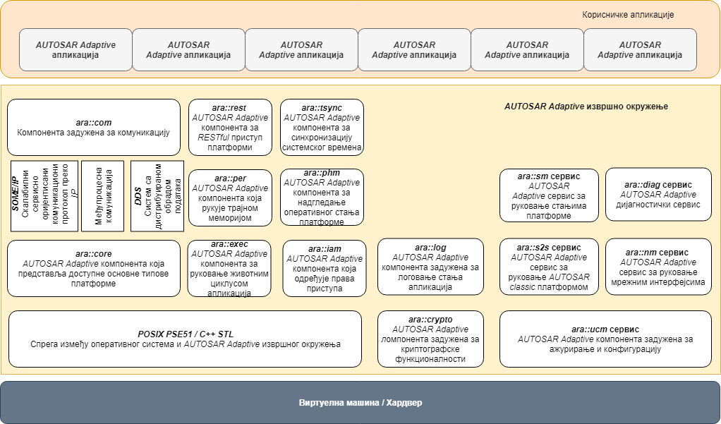
AUTOSAR кроз верзије и платформе
Сачињен из великог броја сервиса и апликација
Апликације и сервиси дефинисани у манифест датотекама
ARA – AUTOSAR Runtime for Adaptive applications
Notes:
ARA представља низ сервиса и апликација које се извршавају. Како би се знало која апликација, односно сервис, је потребна да се извршава у одређеном стању платформе, постоје манифест фајлови, чија је улога дефинисања потребних апликација, ресурса које оне користе, као и све потребне информације којима сервис проглашава своју доступност.

Slide 12
Mагистрале

Slide 13
Mагистрале
Физичке компоненте чија је намена повезивање спољних или унутрашњих уређаја са процесором
Поред хардверских магистрала попут оптичких влакана и каблова, постоје и софтверске, које су најчешће реализоване у виду комуникационих протокола
Руковање хардверском магистралом - потребан руковаоц (eнг. Driver)
Руковање софтверском магистралом – посредством оперативног система

Slide 14
Хардверске магистрале
Потребно је да буду стандардизоване и да постоји протокол по којем функционише комуникација између страна које учествују у размени информација
USB, PCI, PCI-Е – стандардизоване магистрале за преношење података великом брзином у персоналним рачунарима
CAN, LIN - стандардизоване магистрале за преношење података на наменским платформама у возилима
ETHERNET – Превасходно типичан за персоналне рачунаре и потрошачку електронику, све већа употреба у аутомобилској индустрији

Slide 15
Софтверске магистрале
Представљају начин на који се остварује међупроцесна комуникација (енг. IPC)
Не морају поседовати посебан физички медијум
Потребно је да постоји установљени протокол у комуникацији између пријемне и предајне стране
Linux оперативни систем нуди механизмен попут:
D-bus – софтверска магистрала за размену порука
Pipes – проточна обрада
Употреба дељене меморије (shmem) и других комуникационих протокола такође представља својеврстан вид софтверске магистрале

Slide 16
Хардверска платформа – ALPHA AMV

Slide 17
Хардверска платформа – ALPHA AMV
Заснована је на систему на чипу (енг. SoC) TDA2x
Подржава PSE51 оперативне системе
Платформа поседује три оваква чипа са више процесорских компоненти:
2 x ARM Cortex A15 @ 1176MHz
2 x Dual core ARM Cortex M4 @ 220MHz
2 x DSP C66x @ 750MHz
IVA HD Coprocessor
4 x EVE Analytic Processor
GPU SGX544 @ 560MHz
1 Gbit/s етернет магистрала
Софтверска подршка на платформи -Vision SDK
Links & Chains радни оквир - реализација комуникације између компоненти у проточној обради

Slide 18
Концепт решења

Slide 19
Концепт решења - Софтверска магистрала за дистрибуцију видео сигнала
Основна идеја - олакшавање и апстракција достављања видео садржаја крајњем кориснику, тј. апликацији која врши манипулацију истог
Задаци:
онемогућавање недозвољеног приступа одређеним сегментима меморије
онемогућавање преписивања оригиналних података, подацима из једне од апликација која обрађује добављени видео сигнал
једноставан и безбедан приступ потребним информацијама - лишила потребе познавања детаља хардверске платформе на којој се извршава алгоритам.

Slide 20
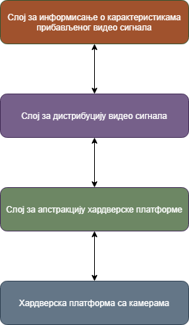
Концепт решења - Софтверска магистрала за дистрибуцију видео сигнала
Слојевита архитектура решења:
Слој за апстракцију наменске платформе
Слој за апстракцију дистрибуције добављеног видео сигнала
Слој за информисање о карактеристикама прибављеног видео сигнала
Заснована на ревизији стандарда R18-03, адаптивне платформе
Интеграција у адаптивну платформу, ослањање на функционалност EM и CM

Slide 21
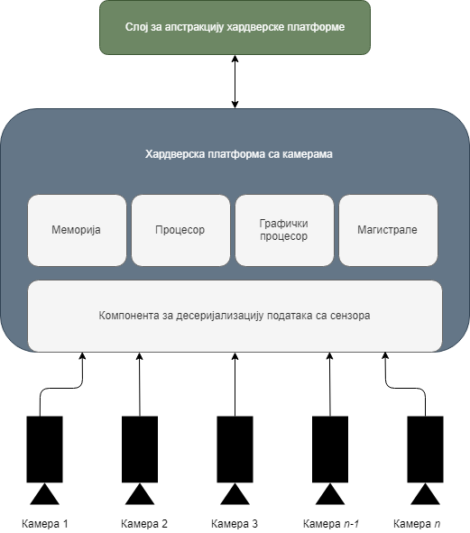
Концепт решења - Слој за апстракцију наменске платформе
Сакрива процес иницијализације хардверске платформе, затим конфигурације камера и других потребних модула платформе
Постиже се апстракција складиштења видео сигнала на платформи и прyжа јединствени начин његовог добављања
Спрега ка вишем слоју платформе увек иста

Slide 22
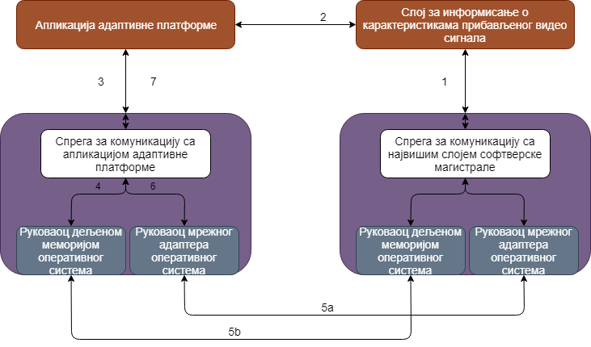
Концепт решења - Слој за апстракцију дистрибуције добављеног видео сигнала
У потпуности независан од хардверске платформе на којој се извршава
Ослања се на функционалности Linux оперативног система:
дељена меморија
руковање мрежним интерфејсом
Двојака функција:
Пропагира информације о сигналу са камера до последњег слоја софтверске магистрале
Дистрибуција видео сигнала, како до удаљених платформи, тако и у оквиру локалне
Две компоненте:
Спрега за комуникацију са слојем интегрисаним у адаптивну платформу
Спрега за комуникацију са апликацијом која обрађује видео сигнал

Slide 23
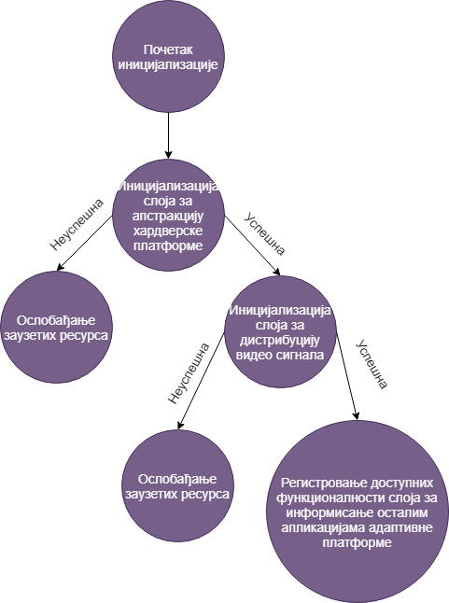
Концепт решења - Слој за информисање о карактеристикама прибављеног видео сигнала
Задужен је достављање квалитативних информација о самом сигналу апликацији која врши обраду видео сигнала.
Интегрисан у адаптивну платформу, ослања се на њену CM компоненту
Доступне функционалности објављене у манифест фајлу.
Сервис објављује своју видљивост и доступност информација остатку система.
Улога овог слоја софтверске магистрале:
Покретање слоја за апстракцију хардверске платформе
Покретање слоја за дистрибуцију видео сигнала
Информисање апликација које врше обраду видео сигнала
Notes:
Након иницијализације свих компоненти, она објављује своју доступност.
Остали сервиси и апликације се пријављују на догађаје које овај сервис емитује. Након тога, на одговарајући начин започињу приступању жељеним подацима.
Definisani dogadjaji koje ova komponenta objavljuje:
1. Remote events – удаљени догађаји – представљају догађаје који се достављају информације компонентама које су на удаљеној платформи. Осим информација о фрејму, ови догађаји пружају податке попут IP адресе и порта, како би се конфигурисала клијентска TCP/IP компонента, којом се приступа удаљеној платформи.
2. Local events – локални догађаји – представљају догађаје који се достављају информације компонентама које су на локалној платформи. Поред информација о фрејму, ови догађаји пружају податке попут кључа којим се приступа ресурсу дељене меморије.
Дефинисањем ових догађај достављају се следеће информације:
1. Ширина фрејма;
2. Висина фрејма;
3. Величина целог фрејма.

Slide 24
Верификација и тестирање решења
Notes:
Овако оформљена софтверска магистрала представља једну функционалну целину коју је могуће верификовати и тестирати њену пропусну моћ.

Slide 25
Верификација и тестирање решења
Тест предложеног решења софтверске магистрале покрива:
Преглед потребног времена пропагације фрејма кроз систем
Приказ брзине добављања фрејмова:
магистрала коришћена за достављање фрејмова до апликација која се извршава на истој платформи на којој се извршава и софтверска магистрала
магистрала коришћена за достављање фрејмова до апликације која се извршава на удаљеној платформе
Верификација ваљаности предложеног решења – пример употребе софтверске магистрале и камера сервиса који се ослања на њене функционаности за потребе информативне ADAS апликације.

Slide 26
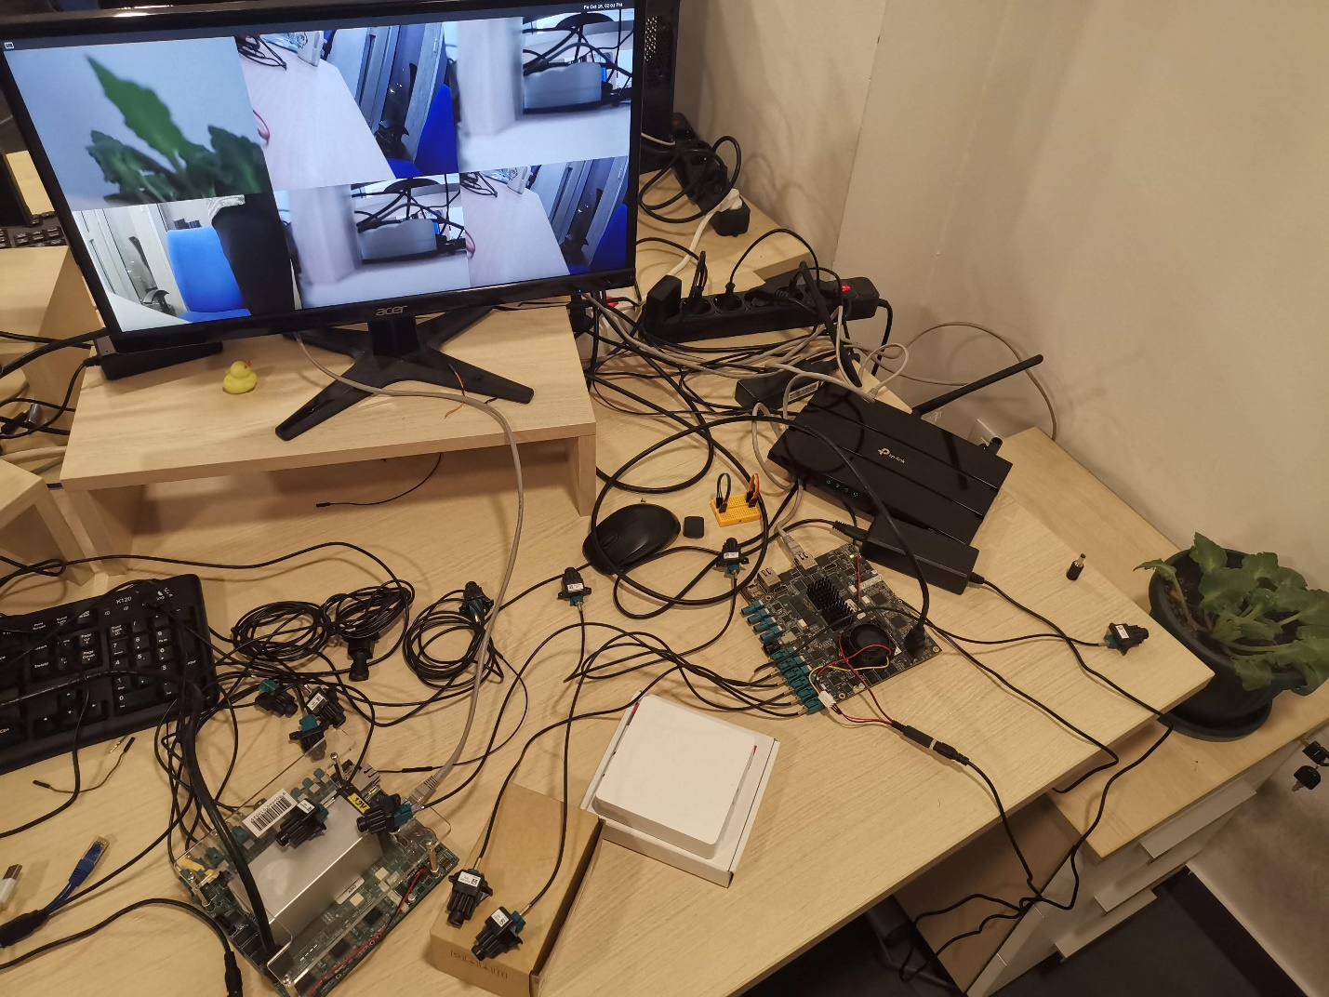
Верификација и тестирање решења
Тестно окружење:
ALPHA AMV са доступних 6 камера
ALPHA AMV без камера
Linux OS (језгро без закрпа за рад у реалном времену)
Рутер пропусне моћи 1Gbit/s

Slide 27
Верификација и тестирање решења
Посматрани случај – чување једног фрејма у зони дељене меморије хардверске платформе
Карактеристике фрејма:
Резолуција – 1280х720
Број бита по једном пикселу – 12
Величина једног фрејма – 1.7 MB
Распоред компоненти боје – YUV420
Просечно потребно време на узорку од 200 фрејмова - 622.6 us

Slide 28
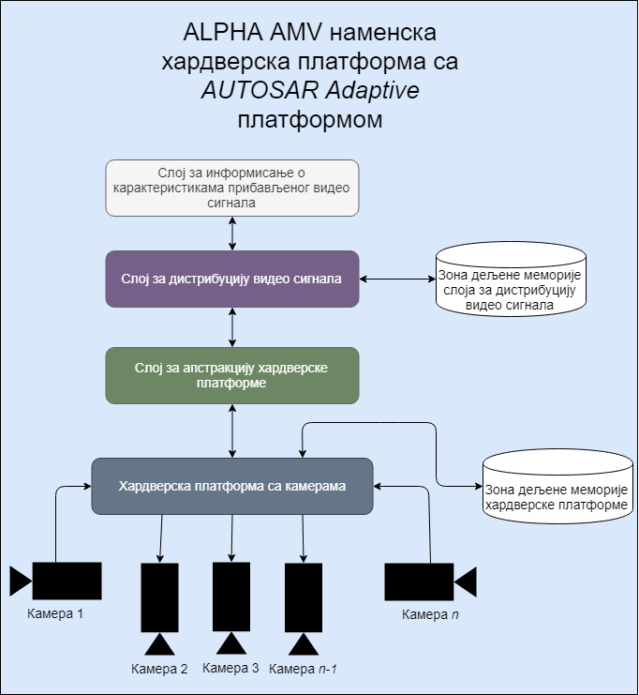
Тестирање решења - Преглед потребног времена пропагације фрејма кроз систем
Посматрани случај - чување једног фрејма у дељеној меморији придруженој софтверској магистрали
Подразумева читање и копирање једног фрејма, из дељене меморије хардверске платформе у дељену меморију софтверске магистрале

Slide 29
Тестирање решења - Преглед потребног времена пропагације фрејма кроз систем
Просечно потребно време на узорку од 200 фрејмова - 4.8ms

Slide 30
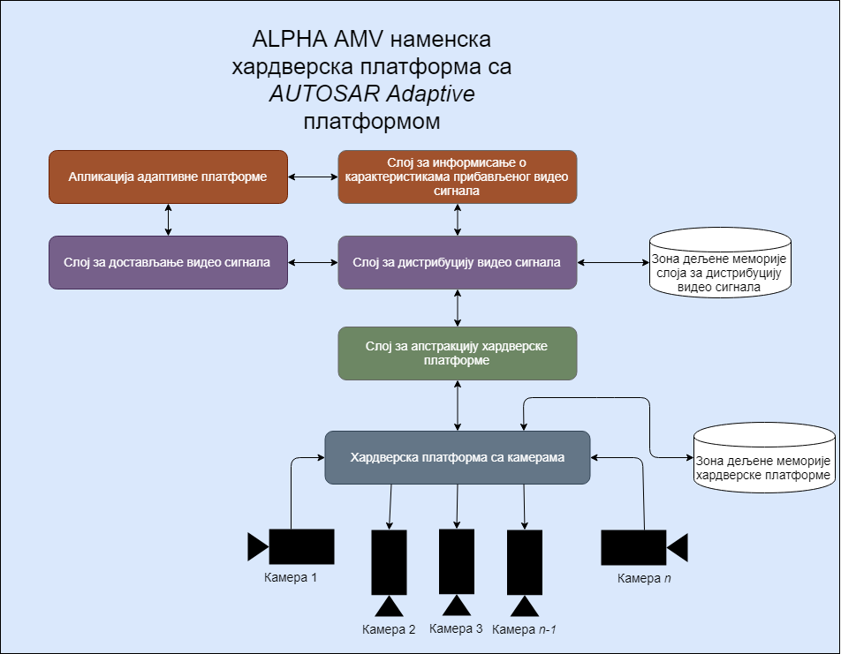
Тестирање решења - Преглед потребног времена пропагације фрејма кроз систем
Посматрани случај – достављање једног фрејма посредстом сервиса за информисање о доступности и квалитету сигнала
Посредник у комуникацији апликација адаптивне платформе је Communication Management
Два независна подслучаја:
Локална апликација адаптивне платформе преузима доступни фрејм

Slide 31
Тестирање решења - Преглед потребног времена пропагације фрејма кроз систем
Након информисања о доступности, време које је потребно да адаптивна апликација преузме један износи 12.3 ms, док време самог приступа зарад копирања из зоне дељене меморије износи свега 3.2ms , на 200 фрејмова.

Slide 32
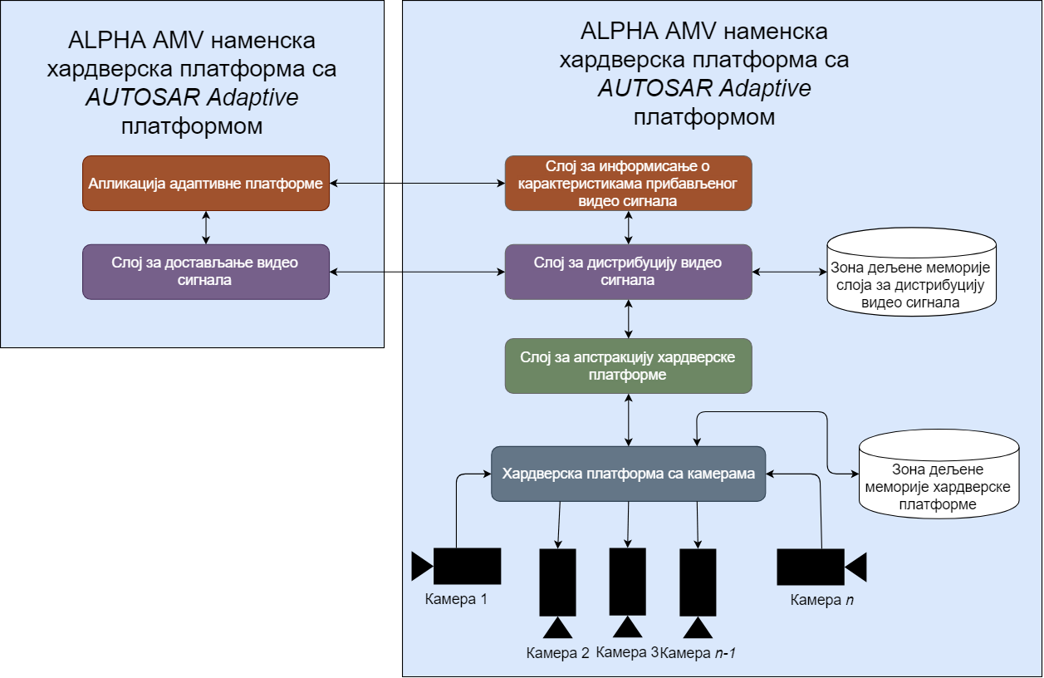
Тестирање решења - Преглед потребног времена пропагације фрејма кроз систем
2. Апликација удаљене адаптивне платформе добавља фрејм једне од камера
Слање се врши путем етернет магистрале
Фрејмови нису компримовани
Notes:
Како приликом конфигурисања радног оквира Links & Chains није била омогућена употреба хардверске компоненте за компримовање кроз Linux оперативни систем, ни један од фрејмова дистрибуираних фрејмова није био компримован

Slide 33
Тестирање решења - Преглед потребног времена пропагације фрејма кроз систем
Просечно време пута једног фрејма, од момента његове доступности до саме адаптивне апликације удаљене адаптивне платформе просечно износи 21.1ms, на узорку од 200 фрејмова.

Slide 34
Тестирање решења - Преглед потребног времена пропагације фрејма кроз систем
Уколико посматрамо искључиво време за које је потребно да се сваки фрејм достави путем етернет магистрале, на узорку од 200 фрејмова, потребно време је знатно мање, износи 2.64ms.

Slide 35
Верификација решења
Пример употребе софтверске магистрале и камера сервиса који се ослања на њене функционаности за потребе информативне ADAS апликације
Посматрана два случаја:
Локална апликација адаптивне платформе
Удаљена апликација адаптивне платформе

Slide 36
Верификација решења
Време исцртавања једног фрејма на узорку од 200 фрејмова, без посредства софтверске магистрале за дистрибуцију видео сигнала износи – 30ms

Slide 37
Верификација решења
Укључивањем софтверске магистарале у дистрибуцију, времена исцртавања на екран расту у оба случаја:
Локална апликација адаптивне платформе – 45.28ms (приближно 22 фрејма по секунди)
Удаљена апликација адаптивне платформе - 68.85ms (приближно 15 фрејмова по секунди)
Оба посматрана случаја подразумевају употребу свих доступних камера на платформи

Slide 38
Верификација решења

Slide 39
Закључак

Slide 40
Закључак
Софтверска магистрала успешно развијена и интегрисана у AUTOSAR Adaptive платформу
Могуће једноставно прилагодити је за било коју другу хардверску платформу, изменом искључиво једног слоја
Брзина достављања и обавештавања задовољавајућа за информативне алгоритме
Даљи развој и унапређење:
Укључивање софтверских и хардверских компоненти подржаних од стране AUTOSAR Adaptive стандарда за компримовање садржаја

Slide 41
ХВАЛА НА ПАЖЊИ!

